Slide 1
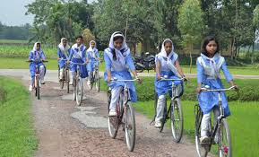
সবাইকে শুভেচ্ছা

Slide 2
পরিচিতি
পাঠ-পরিচিতি
শিক্ষক-পরিচিতি
শ্রেণি : সপ্তম
বিষয় : বাংলা প্রথম পত্র ,
সময় : ৪০ মিনিট,
তারিখ : ৩-৯-২০১৯ ইং ,
নিমাই চন্দ্র মন্ডল,
সহকারী শিক্ষক,
পলাশী মাধ্যমিক বিদ্যালয়,
রোহিতা, মনিরামপুর, যশোর।

Slide 3
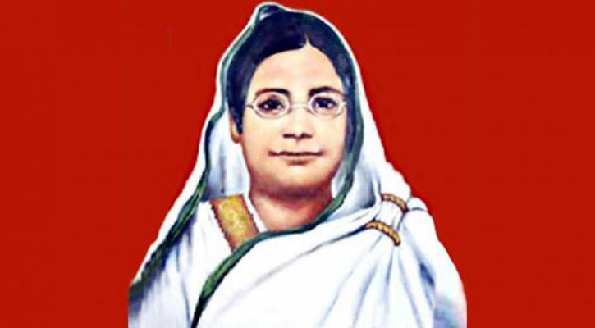
তোমরা সবাই বলত ছবিটি কার?
রোকেয়া সাখাওয়াত হোসেন

Slide 4
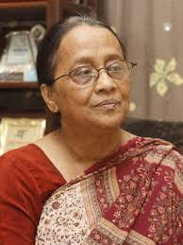
পাঠ-পরিচিতি
“রোকেয়া সাখাওয়াত হোসেন”
সেলিনা হোসেন

Slide 5
শিখনফল
এই পাঠ শেষে শিক্ষার্থীরা--------
১ ) লেখিকা জন্ম পরিচিতি বলতে লিখতে পারবে ।
২ ) নতুন শব্দের অর্থসহ বাক্য গঠণ করতে পারবে ।
৩ ) নারীশিক্ষার মাধ্যমে নারীজাগারণের জন্য বেগম রোকেয়ার ভুমিকা ব্যাখ্যা করতে পারবে ।

Slide 6
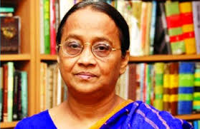
লেখক-পরিচিতি
সেলিনা হোসেন
জন্ম পরিচয় : ১৪ই জুন, ১৯৪৭ খ্রিষ্টাব্দ, রাজশাহী।
শিক্ষাজীবন : এস,এস,সি ১৯৬২, পিএন গার্লস হাইস্কুল। এইচ,এস,সি ১৯৬৪, রাজশাহী মহিলা কলেজ। বিএ, সম্মান ১৯৬৭;এমএ, বাংলা১৯৬৮, রাজশাহী বিশ্ববিদ্যালয়।
কর্মজীবন : পরিচালক বাংলা একাডেমি।
সাহিত্যকর্ম : উপন্যাস : জলোচ্ছ্বাস, হাঙর নদী গ্রেনেড, মগ্ন চৈতন্যে শিস, যাপিত জীবন, পদশব্দ, পোকামাকড়ের ঘরবসতি, খুন ও ভালোবাসা, যুদ্ধ, ঘুমকাতুরে ঈশ্বার । ছোটগল্প : মুক্তিযুদ্ধের গল্প, জলবতী মেঘের বাতাস, খোল করতাল, পরজন্ম, মানুষটি, নারীর রুপকথা ইত্যাদি।
শিশুতোষ গ্রন্থ : সাগর, কাকতাডুয়া বর্ণমালার গল্প, আকাশপরী, চাঁদের বুড়ির পান্তা ইলিশ ইত্যাদি।
পুরস্কার : বাংলা একাডেমি সাহিত্য পুরস্কার, আলাওল সাহিত্য পুরস্কার, ফিলিপস সাহিত্য পুরস্কার ইত্যাদি ।

Slide 7
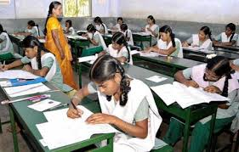
একক কাজ
লেখক ‘সেলিনা হোসেন’-এর জীবনের উল্লেখযোগ্য তথ্যগুলি পাঁচটি বাক্যে লেখ।

Slide 8
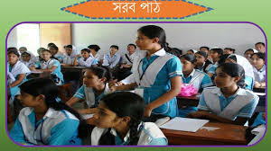
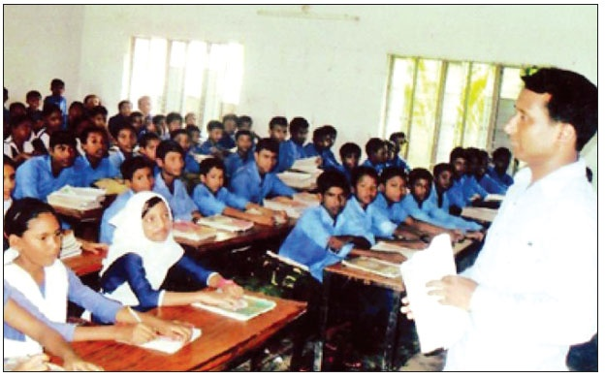
আদর্শ পাঠ

Slide 9
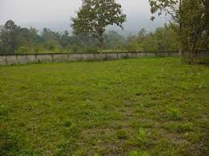
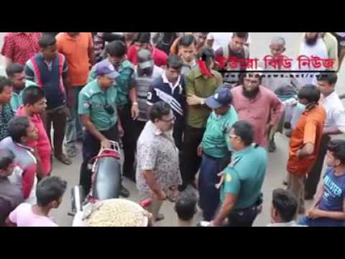
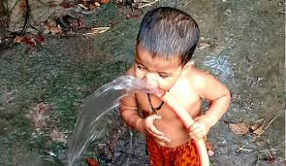
নতুন শব্দের অর্থ
১ ) ‘প্রভূত’
১ ) প্রচুর।
২ ) ‘ভূসম্পত্তি’
২ ) জমিজমা ।
৩ ) ‘শোচনীয়’
৩ ) খুব দুঃখজনক ।
৪ ) প্রচন্ড , তীব্র ।
৪ ) ‘প্রবল’

Slide 10
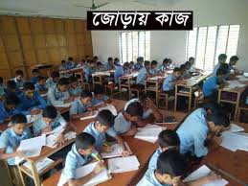
জোড়ায় কাজ
১, ‘ভূসম্পত্তি, শোচনীয়, প্রবল, - শব্দগুলো দিয়ে অর্থসহ একটি করে বাক্য তৈরি কর।

Slide 11
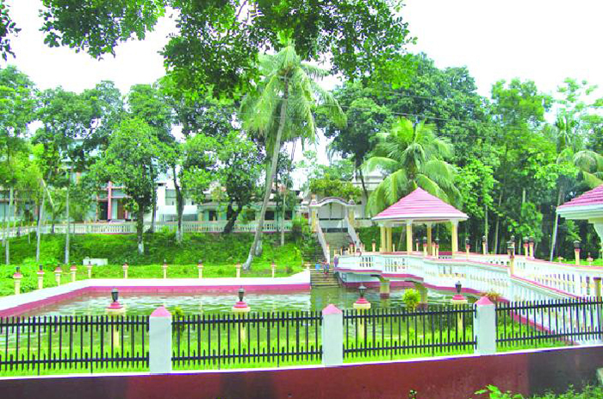
ছবিটি লক্ষ্য কর
রোকেয়া ১৮৮০ সালে রংপুর জেলার পায়রাবন্দ গ্রামে জন্মগ্রহন করেন।
তাঁর পিতা জহীর মোহাম্মদ আবু আলী,তাঁদের বাড়িটি সাড়ে তিন বিঘা
জমির মাঝখানে ছিল।

Slide 12
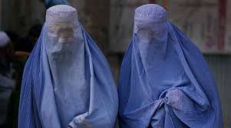
তৎকালীন মেয়েদের শিক্ষার মাধ্যমে জ্ঞান ও প্রতিভা বিকাশের পথ রুদ্ধ করে পর্দা-প্রথার মধ্যে আবদ্ধ করে রাখা হত। আশঙ্কা করা হতো নারীরা শিক্ষিত হলে উচ্ছৃঙ্খল হবে, তাদের পতিভক্তি কমে যাবে, তারা ইসলামবিরোধী হবে।

Slide 13
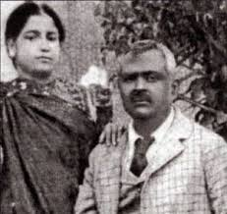
বেগম রোকেয়ার ১৮৯৮ সালে কিশোরী বয়সেই বিহারের ভাগলপুরের
ডিপুটি ম্যাজিস্ট্রেট সৈয়দ সাখাওয়াত হোসেনের সাথে বিয়ে হয়।
১৯০৯ সালে তাঁর স্বামী মারা যায়।

Slide 14
নারী শিক্ষিত না হলে জাতি বা সমাজের উন্নয়ন সম্ভব নয়। তাই সমাজের ও জাতির উন্নতির লক্ষ্যে বেগম রোকেয়া নারীশিক্ষার গুরুত্ব উল্লেখ করে ১৯০৪ সালে নবনূর পত্রিকায় প্রকাশিত প্রবন্ধে লিখেন, “আমরা উচ্চশিক্ষা প্রাপ্ত না হইলে সমাজও উন্নত হইবে না।”

Slide 15
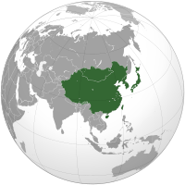
উপমহাদেশে বেগম রোকেয়া সাখাওয়াত হোসেন ছিলেন প্রথম মুসলিম নারীবাদী। তাঁর নিরলস পরিশ্রম ও অক্লান্ত প্রচেষ্টার ফলে নারীশিক্ষার অগ্রগতি সূচিত হয়। শোচনীয় অবস্থা থেকে নারীরা পায় মুক্তি।

Slide 16
রোকেয়ার বড় দুই ভাই ইব্রাহীম সাবের ও খলিল সাবের কলকাতার সেন্ট জেভিয়ার্স কলেজে উচ্চ শিক্ষা লাভ করেন। বড় ভাই ইব্রাহীম সাবেরের সহযোগিতায় বোন করিমুন্নেসা ও রোকেয়া ইংরেজি শিক্ষায় শিক্ষিত হন।

Slide 17
করিমুন্নেসার অনুপ্রেরণায় রোকেয়া বাংলা সাহিত্য রচনা ও চর্চা করেন এবং তাঁর রচিত ‘মতিচূর’ দ্বিতীয় খন্ড বড় বোন করিমুন্নেসাকে উৎসর্গ করেন।

Slide 18
বেগম রোকেয়া উৎসর্গ –পত্রে যা লিখেছিলেন, “আপাজান! আমি শৈশবে তোমারই স্নেহের প্রসাদে বর্ণ পরিচয় পড়িতে শিখি।”

Slide 19
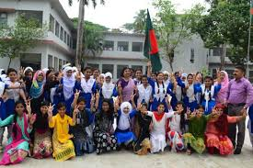
১৯১১ সালে কলকাতায় স্থানান্তরিত সাখাওয়াত মেমোরিয়াল গার্লস স্কুল ছিল বাঙালি মুসলমান মহিলাদের জন্য প্রথম বিদ্যালয়............

Slide 20
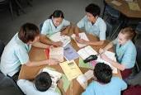
দলীয় কাজ
১ , বেগম রোকেয়াকে নারীমুক্তির অগ্রদূত বলা হয় কেন ? তা বিশ্লেষণ কর।

Slide 21
মূল্যায়ণ
১ ) বেগম রোকেয়ার কিসের প্রতি প্রবল আগ্রহ ছিল ?
১ ) লেখাপড়।
২ ) সেলিনা হোসেন কত সালে জন্মগ্রহণ করেন ?
২ ) ১৯৪৭ সালে।
৩ ) ‘প্রভূত’ শব্দের অর্থ কী ?
৩ ) প্রচুর।
৪ ) তৎকালীন সমাজে মেয়েদের অবস্থ কেমন ছিল ?
৪ ) শোচনীয়/অনগ্রসর।

Slide 22
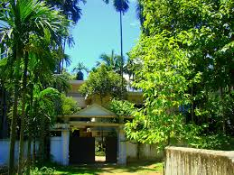
বাড়ির কাজ
১, তৎকালীন বাঙালি সমাজে মুসলিম নারীদের অবস্থান এবং বর্তমান অবস্থানে রোকেয়া সাখাওয়াত হোসেনের ভূমিকা তুলনা কর।

Slide 23
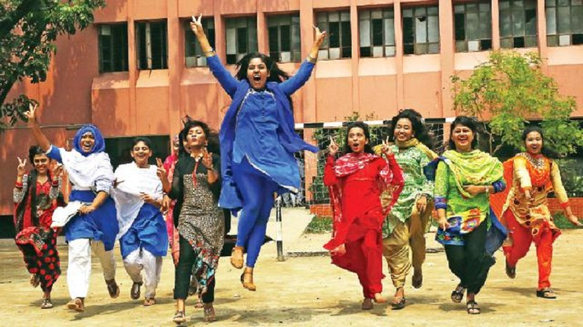
সবাইকে ধন্যবাদ

